Slide 1
數位邏輯電路
清華大學電腦系
陶品
taopin@tsinghua.edu.cn
辦公室：FIT 3－531 （13717813059）

Slide 2
3.3 常用的中規模組合邏輯電路
3.3.1 解碼器
3.3.2 資料選擇器
3.3.3 編碼器
3.3.4 資料比較器
3.3.5 同位器
3.3.6 可程式設計邏輯器件
3.3.7 運算器（算數邏輯單元 ALU）


Slide 3
3.3.7 運算器
3.3.7 運算器（算數邏輯單元 ALU）
加法器
一位加法器
四位元串列進位元加法器
四位並行加法器
16位加法器
算數運算邏輯單元
四位元算術邏輯運算單元
乘法器

Slide 4

3.3.7 運算器
3.3.7 運算器（算數邏輯單元 ALU）
加法器 Adder
半加器 （Half Adder）：不考慮低位元進位元輸入和向高位的進位元輸出，兩數碼Xn、Yn相加，稱半加 。
一位半加器功能表
Xn | Yn | Hn
0 | 0 | 0
1 | 0 | 1
0 | 1 | 1
1 | 1 | 0
Notes:
Adder是電腦的一個基本運算部件，也是構成ALU的基礎

Slide 5
3.3.7 運算器
3.3.7 運算器（算數邏輯單元 ALU）
加法器 Adder
全加器 （Adder）： 將Xn、Yn及低位進位C_{n-1}相加，並將進位輸出C_{n}，稱全加 。
一位全加器功能表
Xn | Yn | C_{n-1} | F_{n} | C_{n}
0 | 0 | 0 | 0 | 0
1 | 0 | 0 | 1 | 0
0 | 1 | 0 | 1 | 0
1 | 1 | 0 | 0 | 1
0 | 0 | 1 | 1 | 0
1 | 0 | 1 | 0 | 1
0 | 1 | 1 | 0 | 1
1 | 1 | 1 | 1 | 1

Slide 6
3.3.7 運算器
一位全加器 （Full Adder）
真值表
3輸入
2輸出
框圖
X_{n}
Y_{n}
C_{n-1}
F_{n}
C_{n}
F_{n}
C_{n}
0
0
0
0
0
1
0
0
1
0
∑
0
1
0
1
0
1
1
0
0
1
0
0
1
1
0
1
0
1
0
1
0
1
1
0
1
C_{n-1}
X_{n}
Y_{n}
1
1
1
1
1

Slide 7
3.3.7 運算器
一位全加器 （Full Adder）
坎諾圖化簡 Fn
X_{n}
Y_{n}
C_{n-1}
00 01 11 10
0
1
0
1
0
1
1
0
1
0

Slide 8
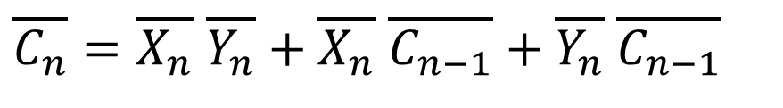
3.3.7 運算器
一位全加器 （Full Adder）
坎諾圖化簡Cn
X_{n}
Y_{n}
C_{n-1}
00 01 11 10
0
1
0
0
1
0
0
1
1
1
$$\overline{C_{n}}=\overline{X_{n}} \overline{Y_{n}}+\overline{X_{n}} \overline{C_{n−1}}+\overline{Y_{n}} \overline{C_{n−1}}$$

Slide 9
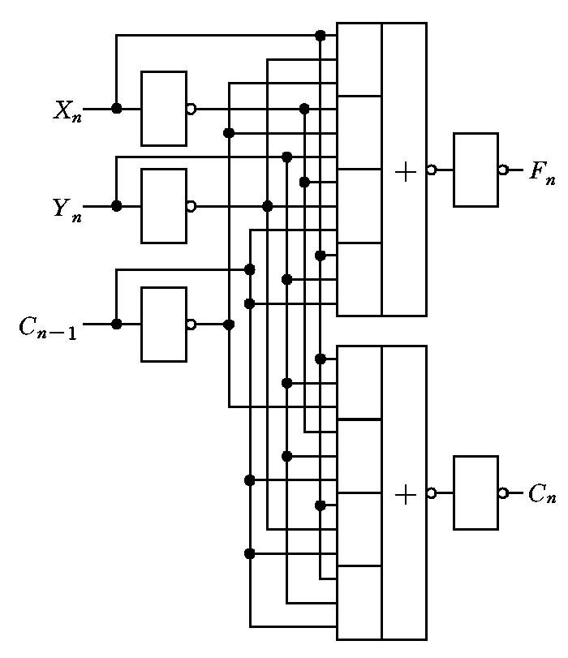
3.3.7 運算器
一位全加器實現方案1
不化簡，用全部最小項實現，需要3級門。

Slide 10
3.3.7 運算器
一位全加器實現方案2
寫 的運算式
經變換後只要2級門。

Slide 11
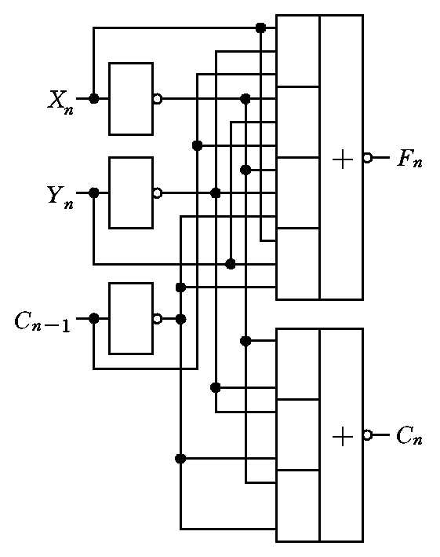
3.3.7 運算器
一位全加器實現方案2(續）

Slide 12
3.3.7 運算器
四種形式的全加器（1）
(a)
(b)
Cn和Fn的形成需要三級門延遲
Cn和Fn的形成需要二級門延遲

Slide 13
3.3.7 運算器
思考：如何只使用原信號，不需要反信號。
四種形式的1位全加器(2)
真值表
分析全加器真值表中F_{n}和C_{n}的對應關係， F_{n}為“1”的條件有兩個：
1、X_{n} Y_{n} C_{n-1}均為“1”
2、X_{n} Y_{n} C_{n-1}只有一個為“1”（有至少1個“1”且C_{n}為“0” ）
用C_{n} 表示F_{n，}先組合出C_{n} ,再有F_{n}
X_{n}
Y_{n}
C_{n-1}
F_{n}
C_{n}
0
0
0
0
0
0
0
1
1
0
0
1
0
1
0
$$F_{n}=X_{n}Y_{n}C_{n−1}+X_{n}\overline{C_{n}}+Y_{n}\overline{C_{n}}+C_{n−1}\overline{C_{n}}$$
0
1
1
0
1
1
0
0
1
0
$$C_{n}=X_{n}Y_{n}+\left(X_{n}+Y_{n}\right)C_{n−1}$$
1
0
1
0
1
$$F_{n}=\overline{\overline{X_{n}} \overline{Y_{n}} \overline{C_{n−1}}+\overline{X_{n}}C_{n}+\overline{Y_{n}}C_{n}+\overline{C_{n−1}}C_{n}}$$
1
1
0
0
1
1
1
1
1
1
$$C_{n}=\overline{\overline{X_{n}} \overline{Y_{n}}+\left(\overline{X_{n}}+\overline{Y_{n}}\right)\overline{C_{n−1}}}$$

Slide 14
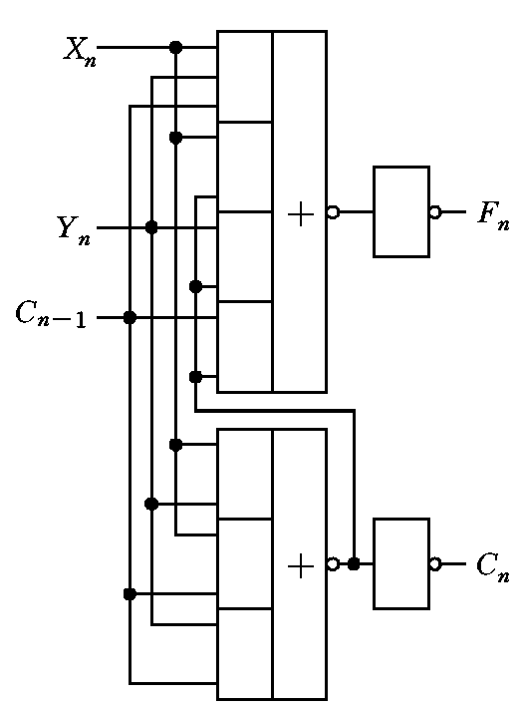
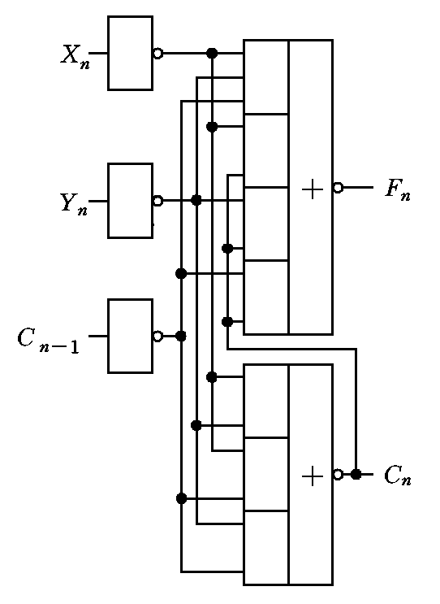
3.3.7 運算器
四種形式的全加器（3）
(c)
(d)
Cn的形成需要二級門延遲
Fn的形成需要三級門延遲
Cn的形成需要二級門延遲
Fn的形成需要三級門延遲

Slide 15
3.3.7 運算器
3.3.7 運算器（算數邏輯單元 ALU）
加法器
一位加法器
四位元串列進位元加法器
四位並行加法器
16位加法器
算數運算邏輯單元
四位元算術邏輯運算單元
乘法器

Slide 16
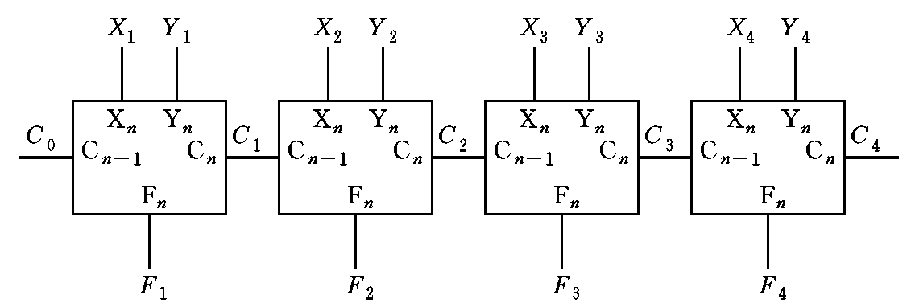
3.3.7 運算器
四位元串列進位元加法器
C_{in}
X₁
Y₁
X₂
Y₂
X₃
Y₃
X₄
Y₄
FULL Adder
FULL Adder
FULL Adder
FULL Adder
F₁
C_{out}
F₂
C_{out}
F₃
C_{out}
F₄
C_{out}

Slide 17
3.3.7 運算器
四種形式的全加器（1）
哪個更快？
(a)
(b)
Cn和Fn的形成需要三級門延遲
Cn和Fn的形成需要二級門延遲

Slide 18
3.3.7 運算器
四位元串列進位元加法器
假設計算Fn需要2級，Cn需要2級，Cin、Xi和Yi同時到達。最後結果需要多少級延遲？
C_{in}
X₁
Y₁
X₂
Y₂
X₃
Y₃
X₄
Y₄
FULL Adder
FULL Adder
FULL Adder
FULL Adder
F₁
C_{out}
F₂
C_{out}
F₃
C_{out}
F₄
C_{out}
F₁需要2級，C₁需要2級，F₂需要4級，C₂需要4級，
F₃需要6級，C₃需要6級，F₄需要8級，C₄需要8級。

Slide 19
3.3.7 運算器
四位元串列進位元加法器
假設計算Fn需要3級，Cn需要2級，Cin、Xi和Yi同時到達。最後結果需要多少級延遲？
C_{in}
X₁
Y₁
X₂
Y₂
X₃
Y₃
X₄
Y₄
FULL Adder
FULL Adder
FULL Adder
FULL Adder
F₁
C_{out}
F₂
C_{out}
F₃
C_{out}
F₄
C_{out}
F₁需要3級，C₁需要2級，F₂需要5級，C₂需要4級，
F₃需要7級，C₃需要6級，F₄需要9級，C₄需要8級。

Slide 20
3.3.7 運算器
四種形式的全加器（3）
(c)、(d)交叉串聯更快！
(c)
(d)
Cn的形成需要二級門延遲
Fn的形成需要三級門延遲
Cn的形成需要二級門延遲
Fn的形成需要三級門延遲

Slide 21
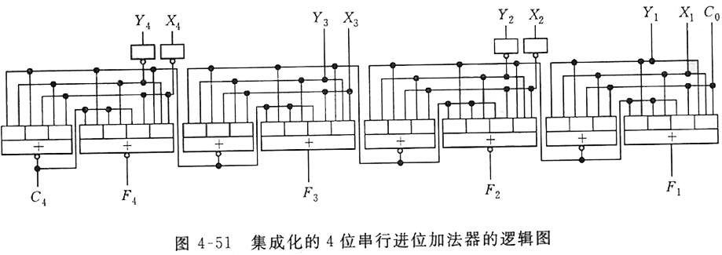


集成4位元串列進位元加法器
(c)、(d)兩種一位加法器交叉串聯，C4、F4經4級門延遲生成，不僅提高了速度，還節省了門的數量！
(d)
(c)
(d)
(c)
4
$$\overline{C3}$$
3
C₂
2
$$\overline{C1}$$
1
F₁需要3級，C₁需要2級，F₂需要3級，C₂需要2級，
F₃需要5級，C₃需要4級，F₄需要5級，C₄需要4級。

Slide 22
3.3.7 運算器(18)
四位元串列進位元加法器
問題：由於前一個加法完成並提供進位後，下一個加法器才能開始運算。延遲長，速度慢。
位數越多，加法完成的時間越長。
是否可以用專用的進位元電路提高速度？
C_{in}
X₁
Y₁
X₂
Y₂
X₃
Y₃
X₄
Y₄
FULL Adder
FULL Adder
FULL Adder
FULL Adder
F₁
C_{out}
F₂
C_{out}
F₃
C_{out}
F₄
C_{out}

Slide 23
3.3.7 運算器(19)
3.3.7 運算器（算數邏輯單元 ALU）
加法器
一位加法器
四位元串列進位元加法器
四位並行加法器
16位加法器
算數運算邏輯單元
四位元算術邏輯運算單元
乘法器

Slide 24
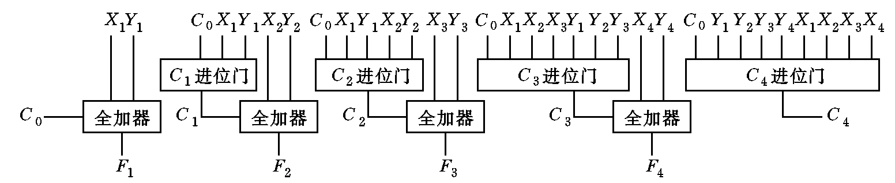
3.3.7 運算器(20)
四位並行加法器、超前進位加法器
進位輸入是由專門的“進位門”綜合所有低位的加數、被加數及最低位進入輸入後提供的。
由於進位不是由前一級加法器提供的，所以快速加法器又稱位超前進位加法器或並行進位加法器。
C₁、C₂、C₃、C₄是怎樣形成的？

Slide 25
3.3.7 運算器(21)
G_{i} = X_{i}Y_{i} 稱為
產生進位函數
P_{i}=X_{i}+Y_{i} 稱為
傳遞進位元函數
四位並行加法器、超前進位加法器
C₁、C₂、C₃、C₄形成的條件

Slide 26
3.3.7 運算器(22)
化簡，得
改寫為

Slide 27
3.3.7 運算器(23)

Slide 30
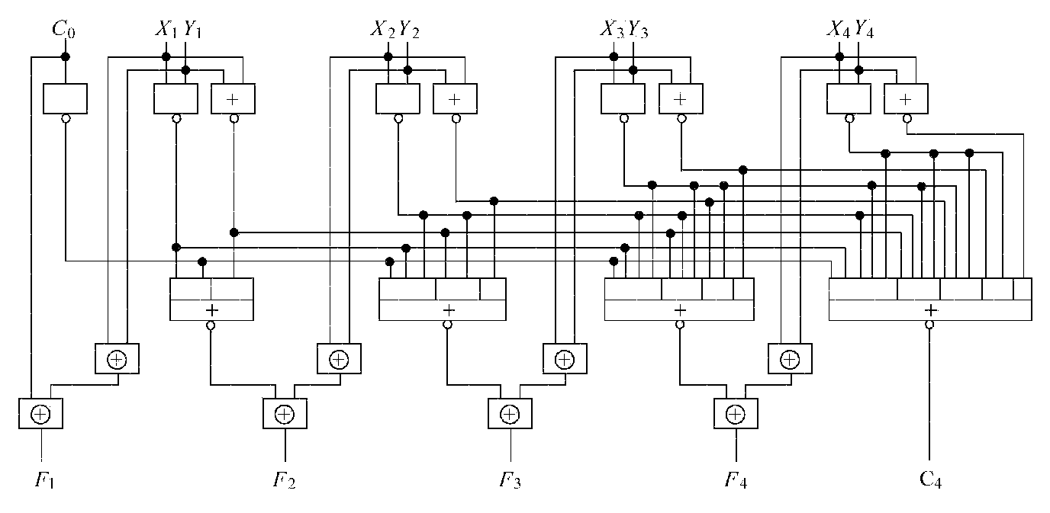
G₁
P₁
G₂
P₂
G₃
P₃
G₄
P₄
C₀
C₁
C₂
C₃
C₄
C_{i}延遲級數與位數無關: 都是2級; F_{i}基本都是3級

Slide 31
3.3.7 運算器(24)
四位並行加法器、超前進位加法器
進位輸入是由專門的“進位門”綜合所有低位的加數、被加數及最低位進位輸入後提供的。
由於進位不是由前一級加法器提供的，所以四位並行加法器又稱超前進位加法器或快速加法器。

Slide 32
3.3.7 運算器(25)
3.3.7 運算器（算數邏輯單元 ALU）
加法器
一位加法器
四位元串列進位元加法器
四位並行加法器
16位加法器
算數運算邏輯單元
四位元算術邏輯運算單元
乘法器

Slide 33
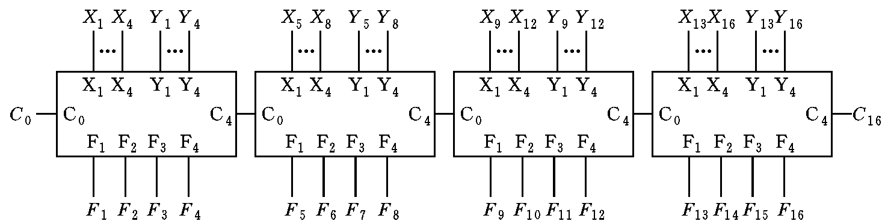
3.3.7 運算器(26)
16位元串列加法器和16位並行加法器
16位元串列加法器
用4片四位並行加法器組成16位快速加法器
C₄
C₈
C₁₂
此時,片內雖然是並行,但片間進位元仍是串列逐片傳遞，
產生C₄, C₈ , C₁₂ , C₁₆的延遲各是幾級? F_{i}要幾級?(用P136圖)
C₄需2級,F₁~F₄需3級；C₈需4級,F₅~F₈需5級；C₁₂需6級，
F₉~F₁₂需7級；C₁₆需8級,F₁₃~F₁₆需9級. Cn=n/2級

Slide 34
3.3.7 運算器(27)
16位並行進位加法器：
用類似四位並行加法器中C1、C2、C3、C4形成的原理，去形成片間快速進位C4、C8、C12、C16

Slide 35
3.3.7 運算器(28)
Notes:
用類似四位並行加法器中C1、C2、C3、C4形成的原理，去形成片間快速進位C4、C8、C12、C16

Slide 36
3.3.7 運算器(29)
Gm和Pm有規律，可以根據輸入X和Y直接計算得出，意味者4位加法器內部可以直接提供Gm和Pm。C4，C8，C12，C16可以設計一個“快速進位擴展器”形成。

Slide 37
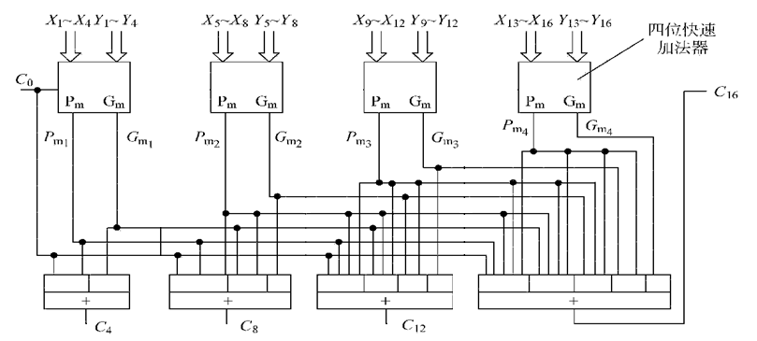
3.3.7 運算器（30）
16位並行進位加法器：
超前進位擴展器
超前進位擴展器, 使得C₄, C₈ , C₁₂ , C₁₆同時產生!（P138）

Slide 38
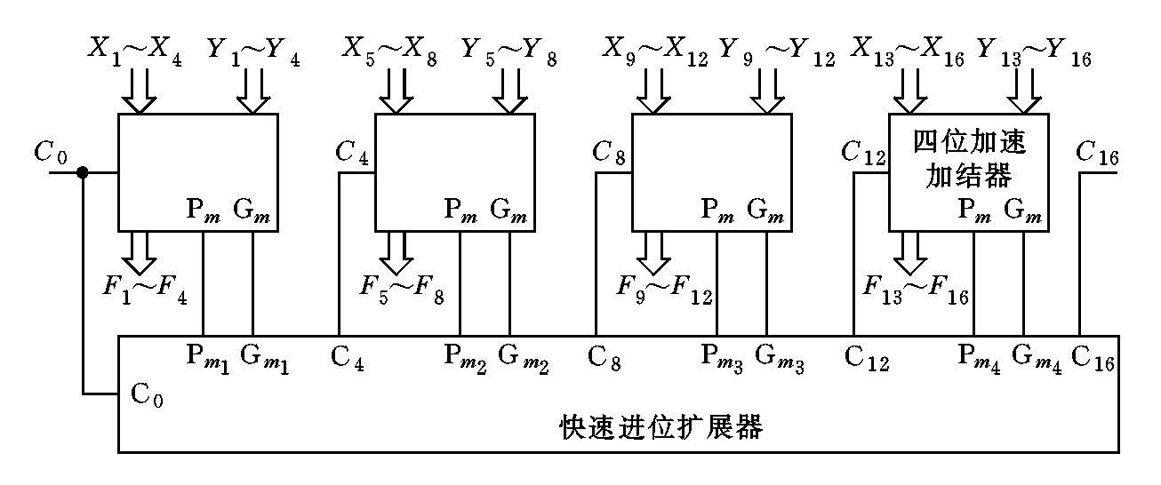
3.3.7 運算器（31）
16位元並行進位元加法器邏輯結構圖：
用類似四位並行加法器中C1、C2、C3、C4形成的原理，去形成片間快速進位C4、C8、C12、C16
四位並行加法器的輸出提供P_{m}、G_{m} 需2級延遲，F需3級延遲。
則產生C₄, C₈ , C₁₂ , C₁₆的延遲各是幾級? F_{i}要幾級?

Slide 39
3.3.7 運算器
16位快速加法器的結構圖
四位並行加法器的輸出提供P_{m}、G_{m} 需2級延遲。產生C₄, C₈ , C₁₂ , C₁₆的延遲3級， F₁ ～F₄要3級， F₅ ～F₁₆要6級。
請大家課後比較：由1位全加器構成16位元串列加法器、4位並行加法器構成16位元串列加法器、16位元並行加法器計算結果所需要的級數。

Slide 40
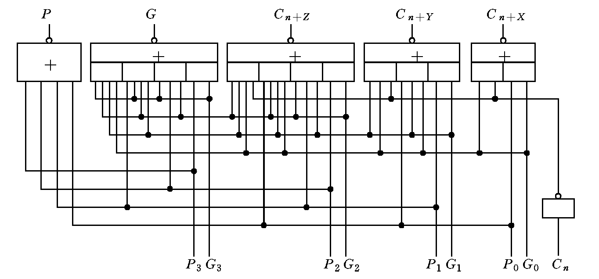
3.3.7 運算器（32）
和4位加法器（或4位ALU）連用的超前進位擴展器專用器件(SN74182)（P146）

Slide 41
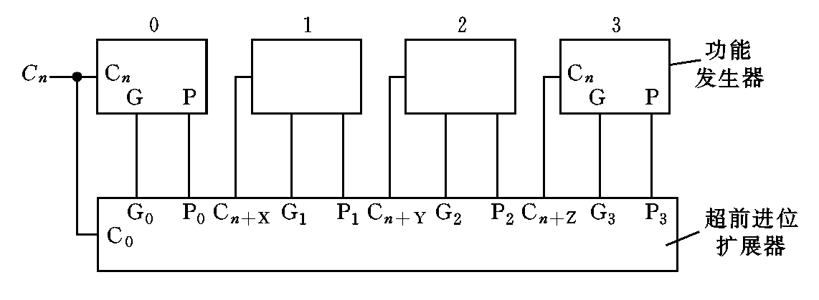
3.3.7 運算器（33）
4位ALU和超前進位擴展器組成16位元快速運算單元 （P146）

Slide 42
3.3.7 運算器
3.3.7 運算器（算數邏輯單元 ALU）
加法器
1位加法器
4位元串列進位元加法器
4位元並行進位元加法器和快速進位元邏輯
16位並行進位加法器
算數運算邏輯單元
4位元算術邏輯運算單元
乘法器

Slide 43
3.3.7 運算器(34)
算數運算邏輯單元(ALU)
ALU是CPU的核心,不僅完成算術（加法、減法等）運算,而且完成邏輯運算.
ALU是多種功能集成在一起的器件,因此要有功能控制端.
加
減
比較、與、或、非、移位

Slide 44
3.3.7 運算器(35)
3.3.7 運算器（算數邏輯單元 ALU）
加法器
一位加法器
四位元串列進位元加法器
四位並行加法器
16位加法器
算數運算邏輯單元
4位元算術邏輯運算單元
乘法器

Slide 45
3.3.7 運算器(36)
四位元算術邏輯運算單元
4位ALU的核心是4位並行加法器,通過控制加法器的一些邏輯門或改變進位元邏輯門能夠獲得多種功能。
運算元
結果
4位
ALU
被運算元
進位
功能控制

Slide 46
3.3.7 運算器(37)
4位元算術邏輯運算單元
運算能力的獲得方法
方法1：控制4位元加法器中的進位元邏輯，獲得多種運算能力
簡單、但運算種類少
方法2：改變加法器中的Gi和Pi來獲得多種運算能力
運算種類多、但運算單元結構較複雜。

Slide 47
3.3.7 運算器(38)
方法1：控制4位元加法器中的進位元邏輯，獲得多種運算能力。
簡單、運算種類較少。
在控制信號C_{INH}、E_{INH}的作用下，可以完成4位元數的加、比較和邏輯乘（與）運算。
如圖4－57所示（P139）

Slide 48
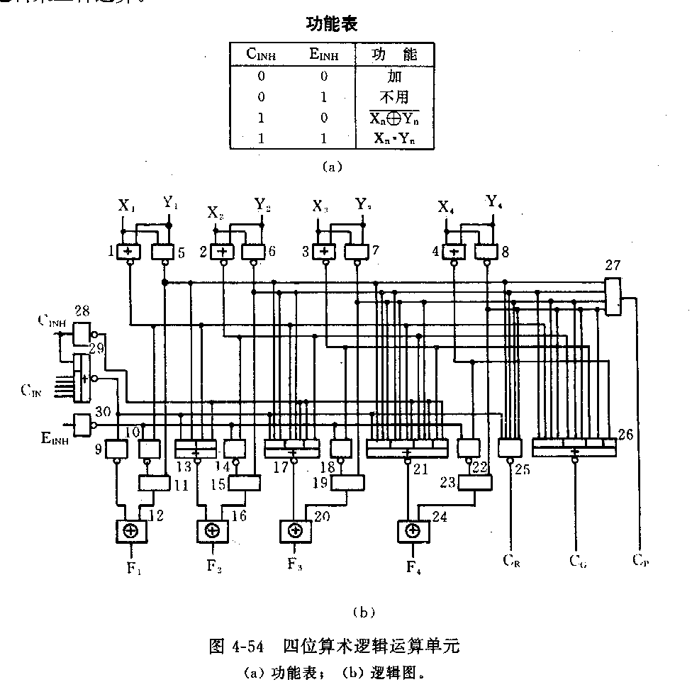



1
0
0
0
1
1
1
1
1
$$X+Y$$
$$\overline{X∙Y}$$
4-57
$$X⊕Y$$
電路1: 功能控制加在進位門和半加器

Slide 49

1
0
0
1
0
1
1
1
1
$$X∙Y$$
$$\overline{X∙Y}$$
4-57
電路1: 功能控制加在進位門和半加器

Slide 50
3.3.7 運算器(39)
方法2：改變加法器中的Gi和Pi來獲得多種運算能力。
運算種類多、但運算單元結構較複雜。
圖4－59給出了這類集成化4位元運算單元（簡稱功能發生器）的邏輯圖。
它能執行16種算數運算和16種邏輯運算。

Slide 51
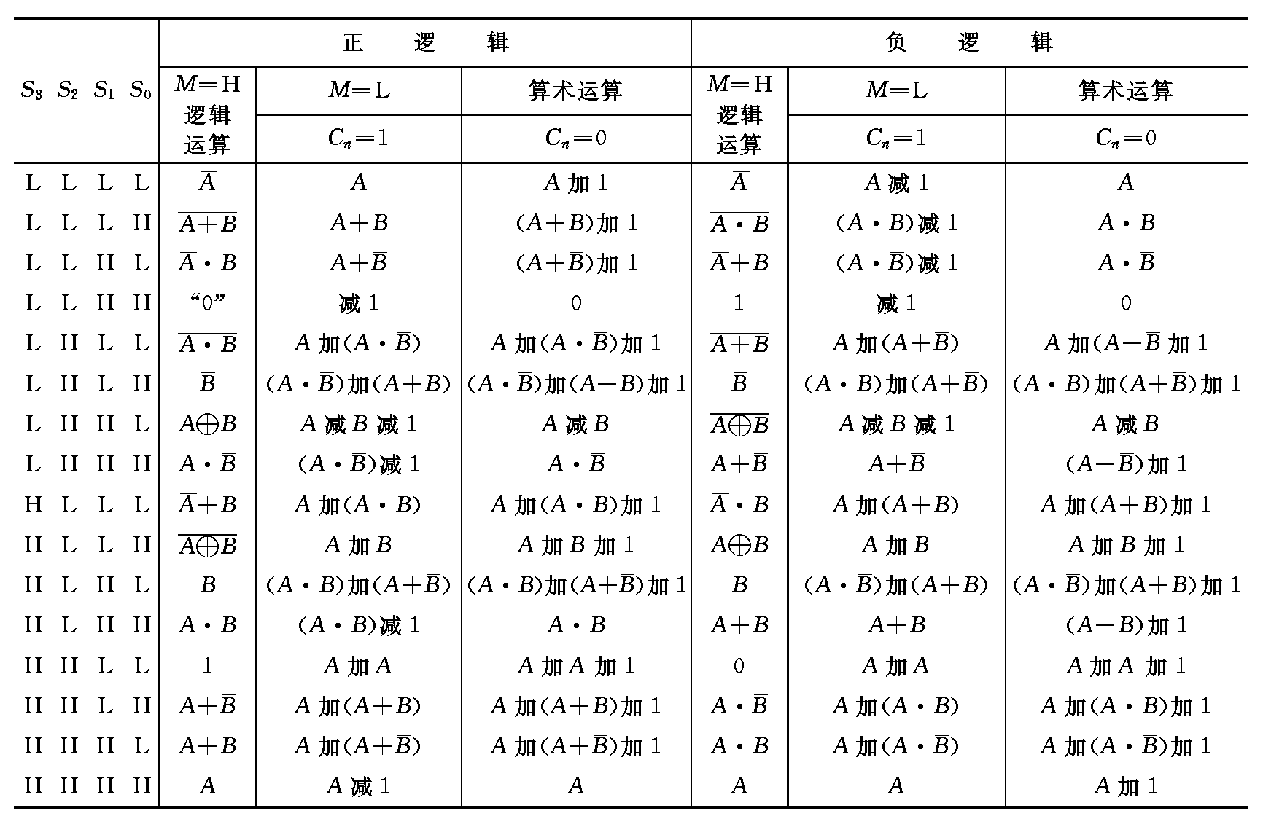
3.3.7 運算器(40)
4位ALU功能表 (SN74181)
M是狀態控制端，M＝”H”，執行邏輯運算，反之，執行算數運算。

Slide 52
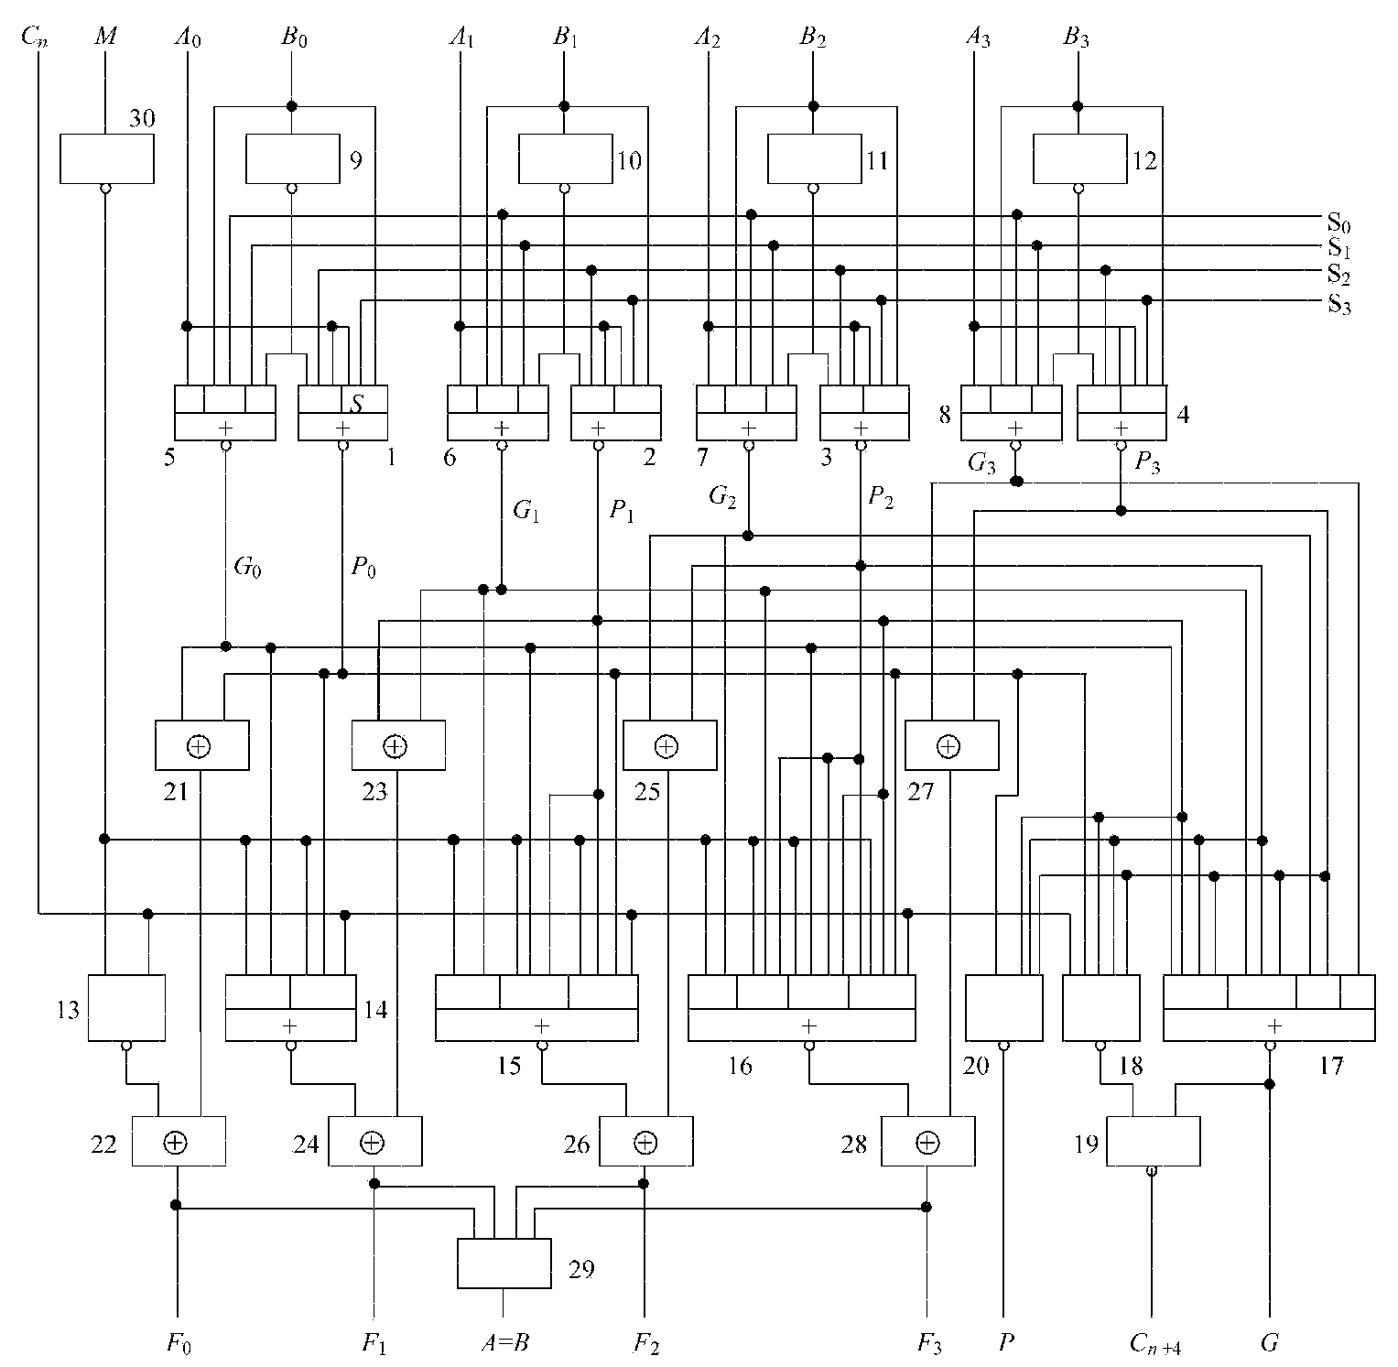
74181
P141
電路2: 功能控制加在輸入端,改變進位元產生函數G_{i}和進位元傳遞函數P_{i}

Slide 53
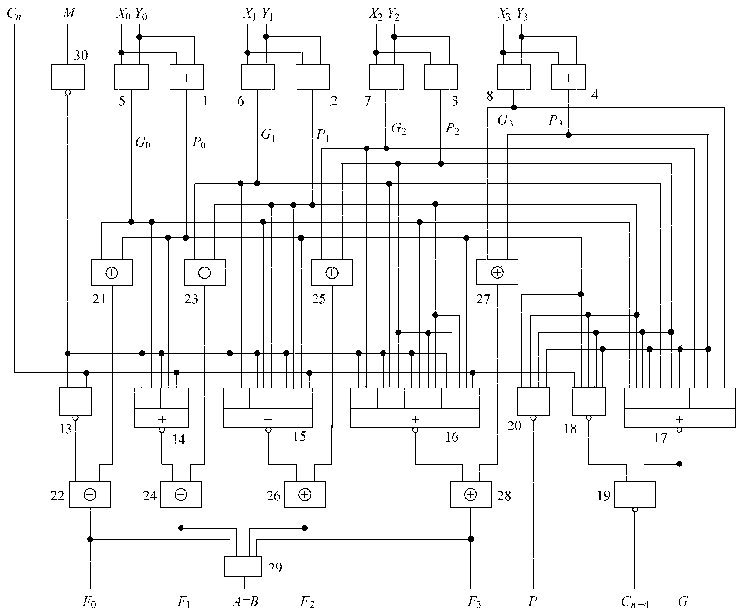
4位ALU (SN74181)
3.3.7 運算器(41)
（控制端＝ HLLH）
簡化邏輯圖

Slide 54
4位ALU功能
3.3.7 運算器(42)
1．M=L （控制端＝ HLLH）
門13輸出
門14輸出
門15輸出
門16輸出
門19輸出
門13~16形成以X_{0~3}、Y_{0~3}、C_{n}為輸入的四位快速加
法器的各進位的反碼

Slide 55
4位ALU功能
3.3.7 運算器(43)
門19形成的是第3位向第4位進位的原碼
門21、23、25、27形成以X_{n}、Y_{n}為輸入的半加和
門22
門24
門26
門28
F₁--F₄是全加和的反碼

Slide 56
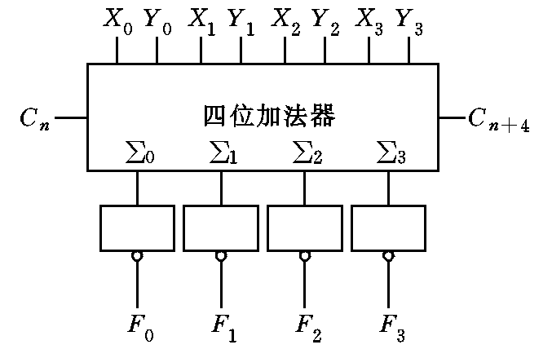
4位ALU功能
3.3.7 運算器(44)

Slide 57
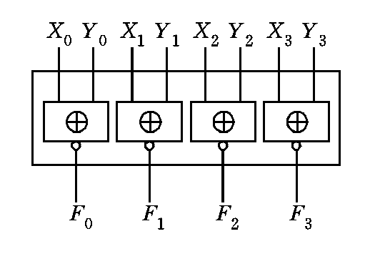
4位ALU功能
3.3.7 運算器(45)
2． M=H （控制端＝ HLLH）
門13~16均被封鎖，位元間沒有操作，電路執行邏輯運算
電路輸出為
電路是異或非邏輯
（比較器）.

Slide 58
MIT數位邏輯電路課中的ALU課件

Slide 59
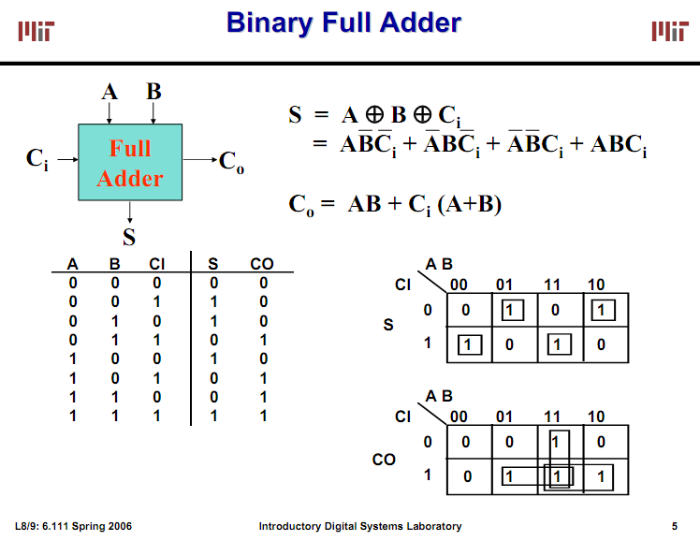

Slide 60
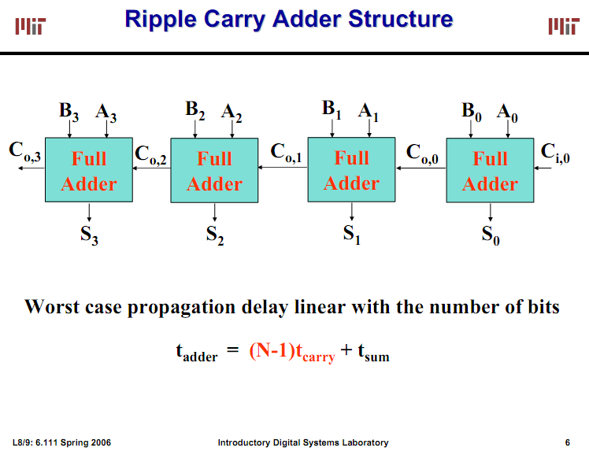

Slide 61
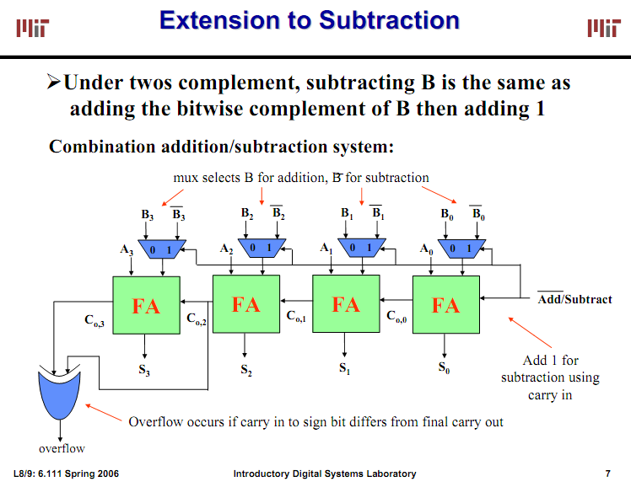

Slide 62
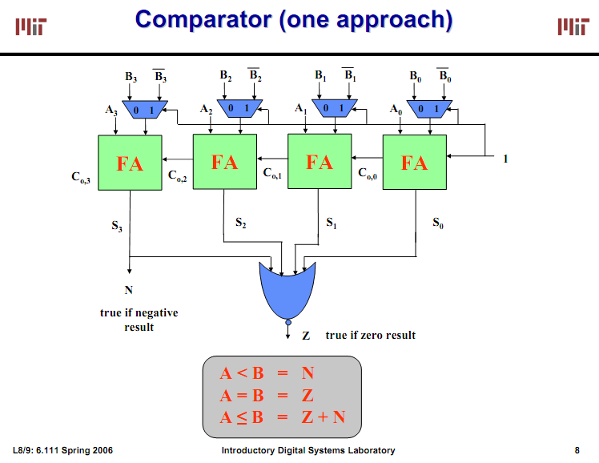

Slide 63
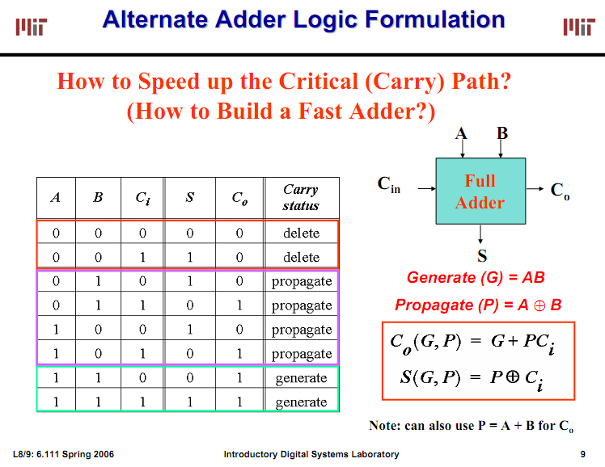

Slide 64
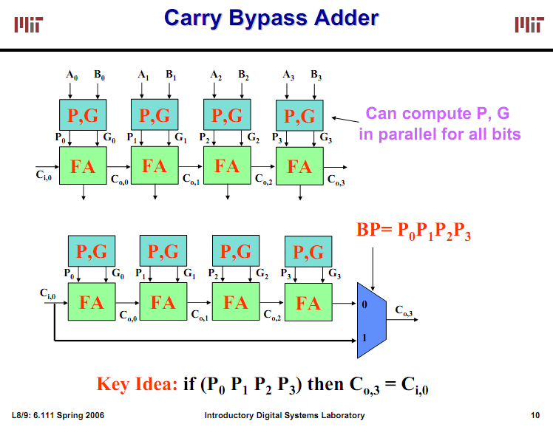

Slide 65
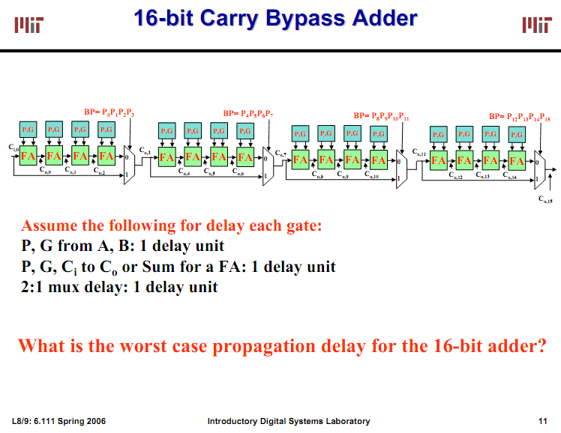

Slide 66
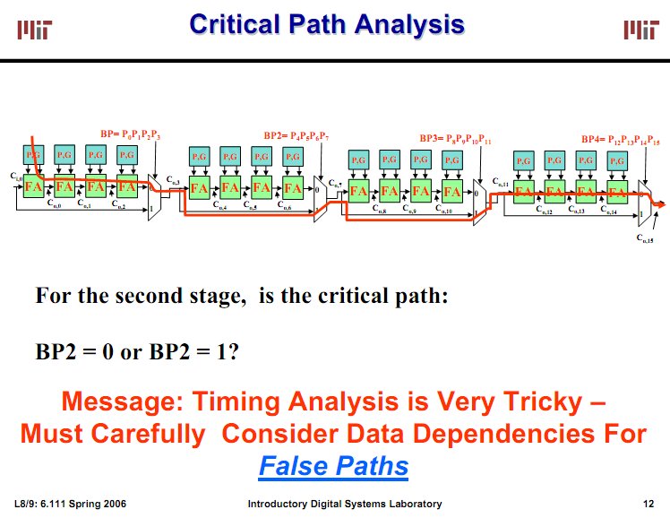

Slide 67
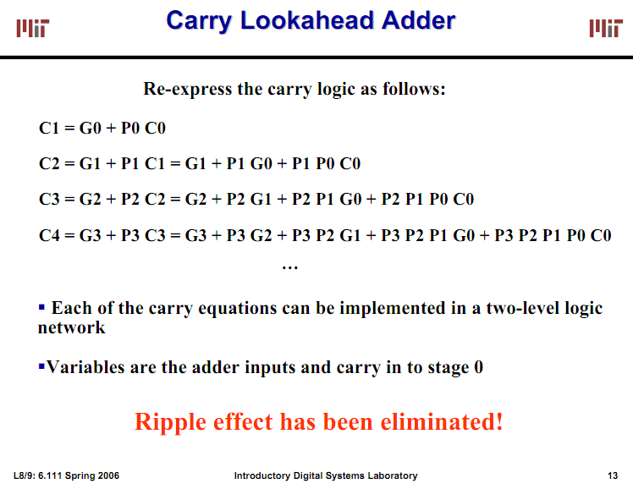

Slide 68
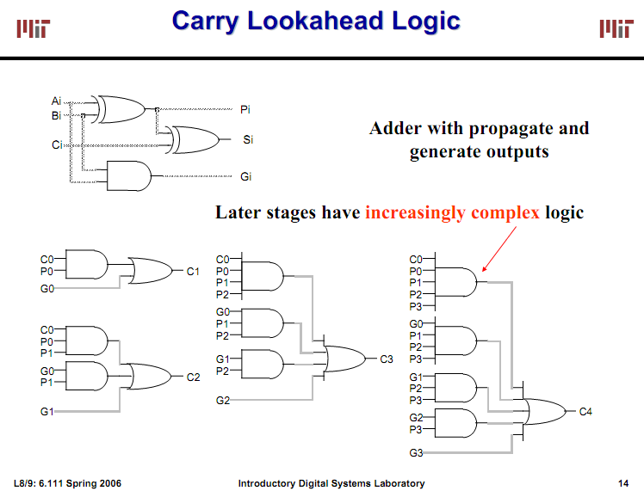

Slide 69
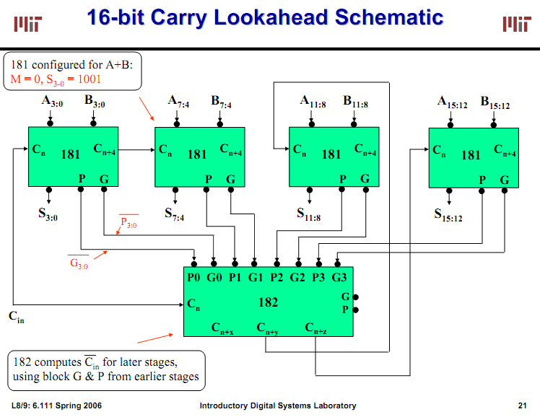

Slide 70
3.3.7 運算器
3.3.7 運算器（算數邏輯單元 ALU）
加法器
1位加法器
4位元串列進位元加法器
4位元並行進位元加法器和快速進位元邏輯
16位並行進位加法器
算數運算邏輯單元
4位元算術邏輯運算單元
乘法器（不要求掌握!）

Slide 71
3.3.7 運算器(46)
乘法器
深度學習和大模型技術的迅速發展，如何實現更加高效的計算？比如4-bit量化的大模型的基本計算單元，需要4-bit加法、4-bit乘法以及其他運算子的組合。
從速度優先 轉向 簡單優先。

Slide 72
3.3.7 運算器(47)
十/二進位乘法
3 5 15 12 12 144
例如：0011ⅹ0101=1111
1100ⅹ1100= 10010000
0 0 1 1
ⅹ) 0 1 0 1
1 1 0 0
ⅹ) 1 1 0 0
0 0 1 1
1 1 0 0
0 0 0 0
＋)
1 1 0 0
＋)
0 0 1 1
1 0 0 1 0 0 0 0
0 0 1 1 1 1

Slide 73
3.3.7 運算器(48)
四位乘法器
一位乘法功能表（與運算）
A_{n} | B_{n} | M_{n}
0 | 0 | 0
0 | 1 | 0
1 | 0 | 0
1 | 1 | 1
A₃
A₂
A₁
A₀
ⅹ)
B₃
B₂
B₁
B₀
A₃B₀
A₂B₀
A₁B₀
A₀B₀
A₃B₁
A₂B₁
A₁B₁
A₀B₁
A₃B₂
A₂B₂
A₁B₂
A₀B₂
+ )
A₃B₃
A₂B₃
A₁B₃
A₀B₃
S₇
S₆
S₅
S₄
S₃
S₂
S₁
S₀

Slide 74
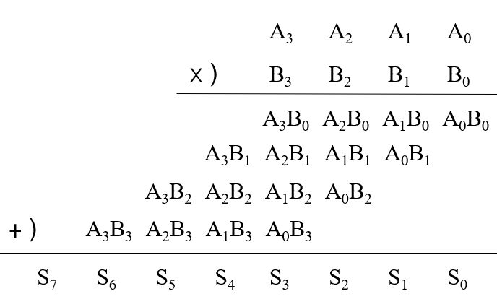
3.3.7 運算器(49)
四位乘法器
A₃
A₂
A₁
A₀
B₀
A₃B₀
A₂B₀
A₁B₀
A₀B₀
B₁
A₃B₁
A₂B₁
A₁B₁
A₀B₁
B₂
A₃B₂
A₂B₂
A₁B₂
A₀B₂
B₃
A₃B₃
A₂B₃
A₁B₃
A₀B₃

Slide 75
3.3.7 運算器(50)
四位乘法器
A₃
A₂
A₁
A₀
B₀
0
A₃B₀
A₂B₀
A₁B₀
A₀B₀
B₁
4位加法器
A₃B₁
A₂B₁
A₁B₁
A₀B₁
ADD
ADD
ADD
ADD
B₂
A₃B₂
A₂B₂
A₁B₂
A₀B₂
ADD
ADD
ADD
ADD
B₃
A₃B₃
A₂B₃
A₁B₃
A₀B₃
ADD
ADD
ADD
ADD
S₇
S₆
S₅
S₄
S₃
S₂
S₁
S₀

Slide 76
3.3.7 運算器(51)
四位乘法器
A₃
A₂
A₁
A₀
B₀
0
A₃B₀
A₂B₀
A₁B₀
A₀B₀
1
B₁
1
4位並行加法器
3
A₃B₁
A₂B₁
A₁B₁
A₀B₁
ADD
ADD
ADD
ADD
4
B₂
6
A₃B₂
A₂B₂
A₁B₂
A₀B₂
ADD
ADD
ADD
ADD
7
B₃
A₃B₃
A₂B₃
A₁B₃
A₀B₃
10
9
ADD
ADD
ADD
ADD
S₇
S₆
S₅
S₄
S₃
S₂
S₁
S₀

Slide 77
3.3.7 運算器(52)
並行四位乘法器
思考題：
更快的四位乘法器可以多快？
如何將加法器和乘法器合在一起實現乘加器？
如何讓乘加器所需的門更少？從而部署大量乘加器實現高維矩陣的乘加運算。
如何實現一個神經計算單元？

Slide 78
3.3.7 運算器
3.3.7 運算器（算數邏輯單元 ALU）
加法器
1位加法器
4位元串列進位元加法器
4位元並行進位元加法器和快速進位元邏輯
16位並行進位加法器
算數運算邏輯單元
4位元算術邏輯運算單元
乘法器（不要求掌握!）

Slide 79
作業：4.18, 4.23
附加題：給出由最快的1位全加器構成16位元串列加法器、4位並行全加器構成16位元串列加法器、16位並行加法器計算結果（C₁₆、F₁₆）所需要的級數，要求描述計算過程。
注：可以再使用 1 個反閘

